Slide 1
TYAGI SHOP
мобильное приложение, разработанное на Kotlin с использованием Jetpack Compose

Slide 2
О Проекте
Тип: Мобильное приложение электронной коммерции
Платформа: Android (API 33)
Язык: Kotlin

Slide 3
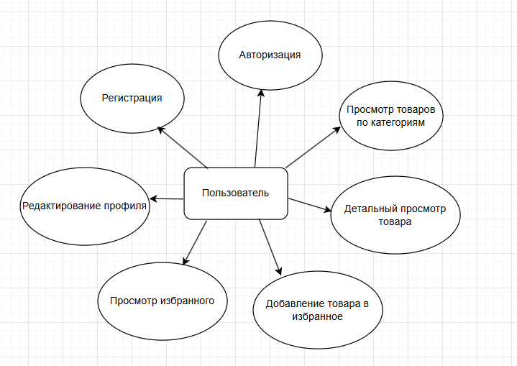
Диаграмма Вариантов Использования

Slide 4
Архитектура
Паттерн: MVVM (Model-View-ViewModel)
Поток данных: Однонаправленный (UI ← ViewModel ← Repository ← API)
Тестирование: Каждый слой тестируется независимо

Slide 5
Полный Стек Библиотек
Core Jetpack
Сетевые технологии
Асинхронность
• Navigation
• Compose 1.6.0
• Material 3
• Retrofit 2.10
• Gson
• OkHttp 4.11
• Coroutines 1.7
• Kotlin 1.9
• Flow

Slide 6
Полный Стек Технологий
Язык: Kotlin
UI Фреймворк: Jetpack Compose + Material Design 3
Архитектура: MVVM
Навигация: Jetpack Navigation Compose

